Slide 1
Communauté pour la libre fabrication numérique et l’utilisation de logiciels libres

Slide 2
SOMMAIRE
I) NOS OBJECTIFS
II)NOS ACTIVITÉS
Ateliers Open Source sur des logiciels libres
Programme Kid Lab pour les enfants de 8 à 15 ans dans les orphelinats, villages SOS et centres sociaux
Ateliers Open Lab et fabrique d’objets numériques
4) Projet Lab Annuel de la communauté BABY LAB
5) Promotion des objets et logiciels libres en Côte d’Ivoire et en Afrique.

Slide 3
LE PARTAGE CONSTRUCTIF...

Slide 4
I) NOS OBJECTIFS
Pour mener notre communauté vers une destination répondant à l’attente de tout un chacun en matière de fabrication numérique et d’utilisation des logiciels libres, nos objectifs s’articulent autour de sept grands points:

Slide 5
Réunir différents talents et professions pour mener à bien des projets collectifs autour de la fabrication numérique.
Offrir à ses adhérents un espace de travail et des ressources communes, destinées à la réalisation de projets ayant une composante scientifique et technique , artistique ou culturelle.
Favoriser la transmission non marchande des savoirs faire et des connaissances (par exemple en publiant le travail des adhérents et en organisant des actions de valorisation de projets)
Mener des actions susceptibles d'accroître la liberté d’utiliser, de créer, d’analyser et de modifier les objets technologiques.
Agir pour la promotion des sciences et techniques, de la création artistique et des actions culturelles par les moyens définis dans ses statuts.
Dans cet esprit nous publierons des projets réalisés au sein de l’association selon les principes de l’open source
A travers notre programme Kid Lab initier les enfants de 8 à 15 ans des orphelinats, villages SOS et centres sociaux à la programmation et au bricolage afin que ceux ci prennent part au développement numérique du monde

Slide 6
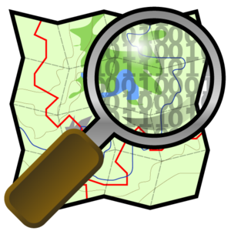
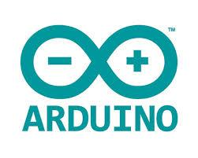
II) NOS ACTIVITÉS
1) Ateliers Open source sur les logiciels libres
Les ateliers ou conférences Open source sont des travaux collaboratifs qui consistent à apprendre à utiliser les logiciels libres en concevant des applications, créant des objets à partir d’une modélisation 3D…

Slide 7
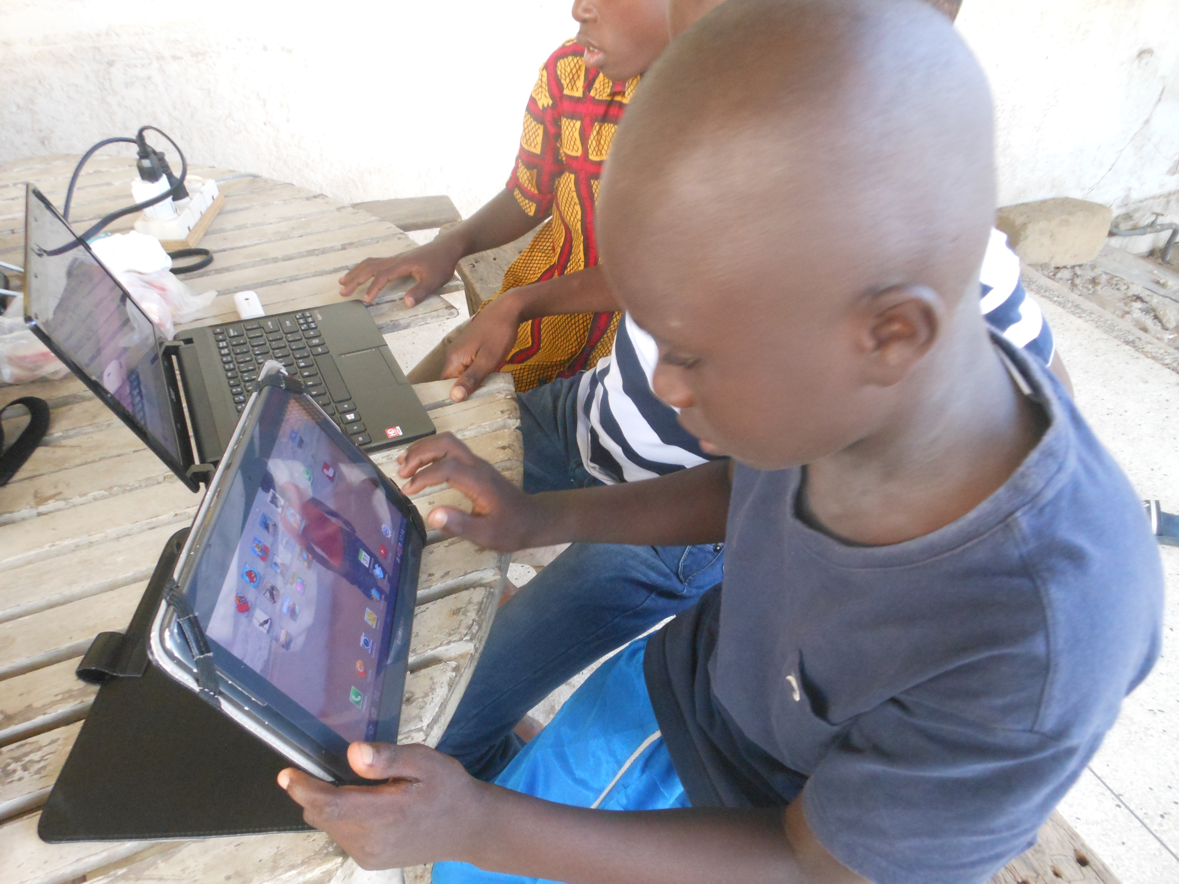
2) Programme Kid Lab pour enfants de 8 à 15 ans
Le Kid Lab est un programme d’aide à l’initiation à la programmation et au bricolage électronique pour les enfants défavorisés. Cela dans le but de former ou détecter de jeunes génies. Nous les aidons également à utiliser des ordinateurs, des tablettes et autres outils du monde numérique.

Slide 8
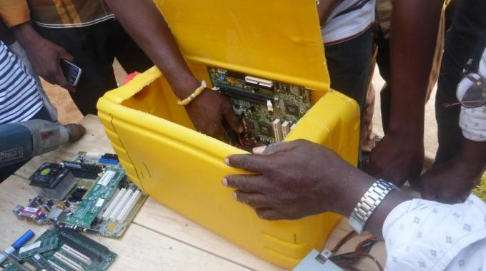
3) Open Lab et fabriques d’objets numériques
Les Open Lab sont des journées ouvertes à tous les membres de la communautés BABY LAB pour des travaux de recherches, de bricolage et d’invention. Chacun essai de fabriquer des objets numériques à partir d’objets de récupération ou des applications afin de les présenter à toute la communauté. Les concepteurs rédigent des tutoriels sur leurs inventions ou création et les partagent.
Des séances d’initiation à l’utilisation des machines à commande numérique sont prévues au cours des Open Lab.

Slide 9
4) Projet Lab Annuel de la communauté BABY LAB
Il s’agit d’un projet d’utilité publique réalisé par tous que la communauté BABY LAB présentera chaque année. Le Projet Lab Annuel vise à mettre à la disposition des autorités législatives, municipales ou gouvernementales un outil d’aide au développement comme contribution de notre part dans leurs différentes missions.

Slide 10
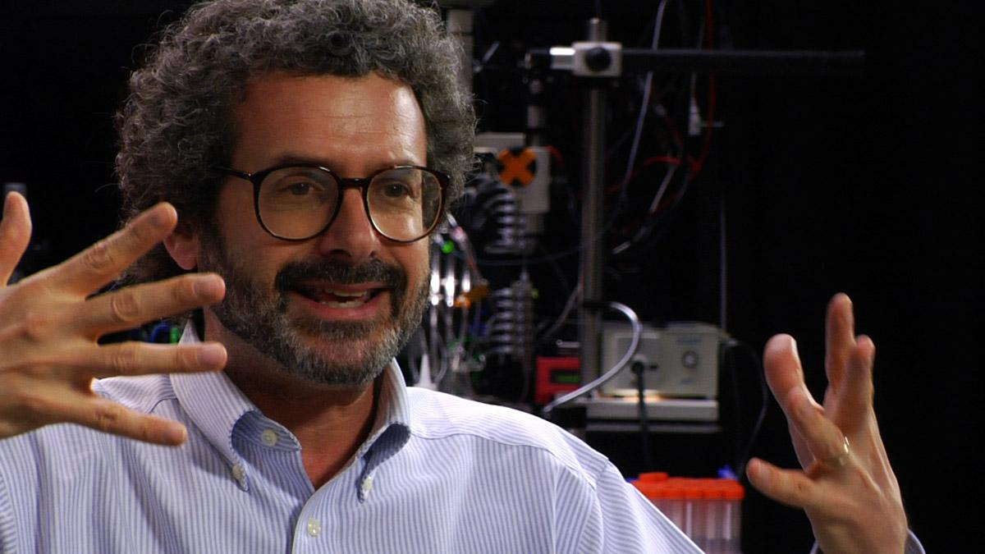
Niel Gershenfeld
Créateur du concept Fab Lab

Slide 11
6) Promotion des objets et logiciels libres en Côte d’Ivoire et en Afrique
La communauté BABY LAB est engagée à faire la promotion des objets et logiciels libres pour permettre à notre jeunesse de fabriquer ou développer sans grands moyens. Nous créons les causes d’un entreprenariat à partir du monde libre.
"Se réunir est un début, rester ensemble est un progrès, travailler ensemble est la réussite." Henry Ford, industriel
VIVE LE LIBRE !!!

Slide 12
BABY LAB
Abidjan, Côte d’Ivoire
01 BP 2452 Abidjan 01
(+225) 48671804 / 60127141
guiako.o@gmail.com

